Slide 1
La clase de español

Slide 2
Tengo una pregunta

Slide 3
¿Cómo se dice?

Slide 4
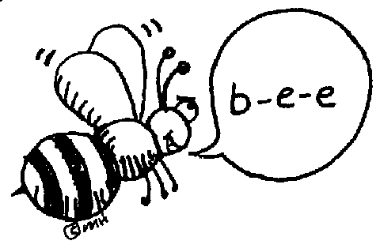
¿Cómo se escribe?

Slide 5
No entiendo Repite por favor

Slide 6
Más despacio por favor

Slide 7
¿Sabes qué significa…?

Slide 8
Gracias

Slide 9
Perdón

Slide 10
Disculpe

Slide 11
Levanten la mano

Slide 12
Escuchen

Slide 13
¡Su atención, por favor!

Slide 14
Silencio por favor

Slide 15
Abran sus libros en la pagina…#

Slide 16
Cierren los libros

Slide 17
Estamos en la página

Slide 18
Miren la pizarra

Slide 19
Saquen una hoja de papel

Slide 20
Saquen un lápiz

Slide 21
Levántense por favor

Slide 22
Siéntense, por favor

Slide 23
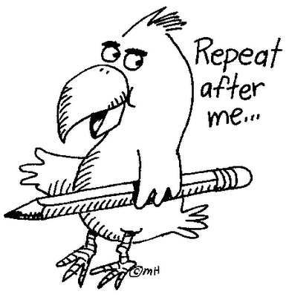
Repitan después de mí

Slide 24
Escribe

Slide 25
Lee

Slide 26
Adiós

